Slide 1
Forms

Slide 2
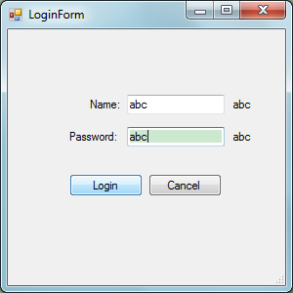
Windows Forms
Programmierschnittstelle zur Erstellung von GUIs

Slide 3
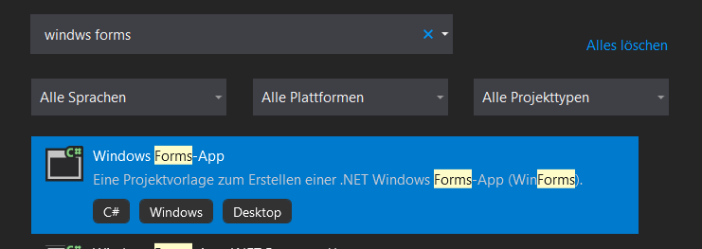
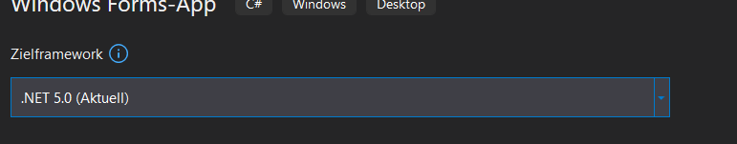
Windows Forms Anwendung erstellen
Neues Projekt

Slide 4
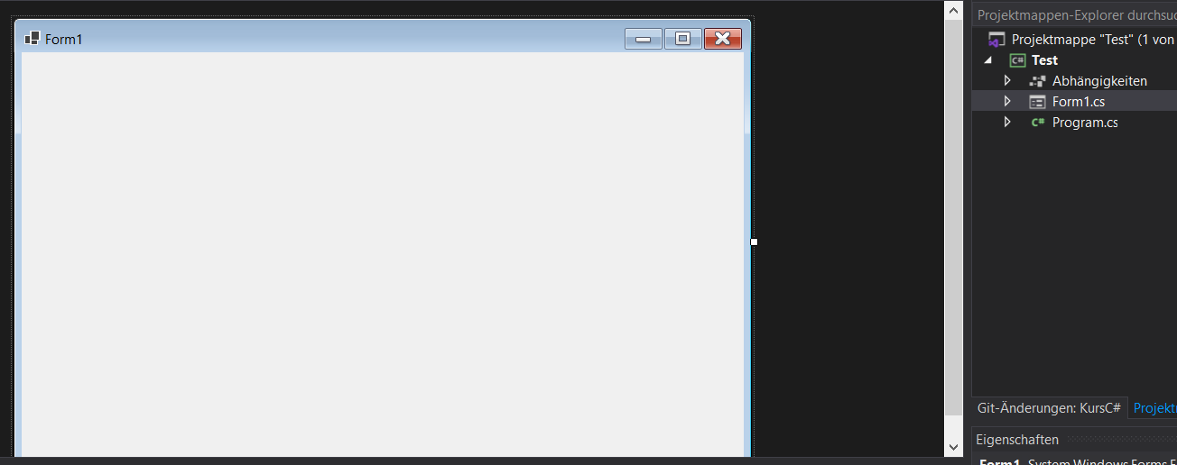
Formular-Designer
Platzierung von Steuerelementen
Doppelklick auf Form1.cs

Slide 5
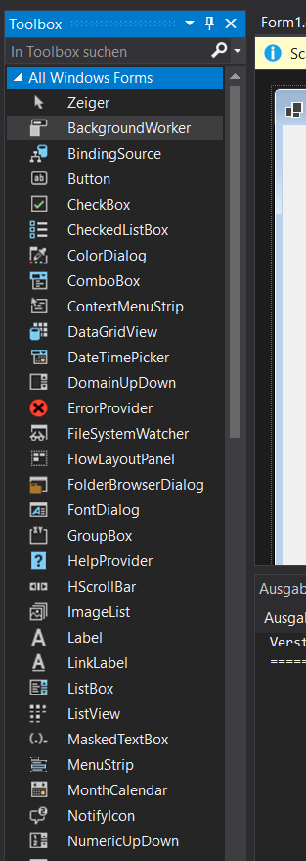
Steuerelemente
Elemente zur Erstellung von Formulare
Vielzahl von Steuerelemente
Allgemeine Steuerelemente (Buttons, Label)
Container (Form,Panel…)
Menüs und Symbolleisten (ContextMenuStrip)
Komponente (Timer)
Platzierung über Drag and Drop auf den Designer

Slide 6
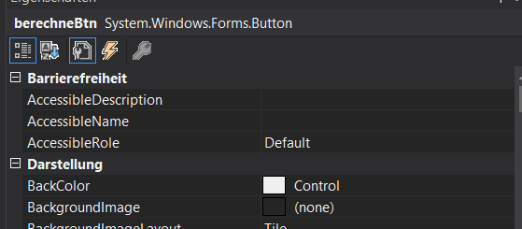
Eigenschaften Steuerelemente
Eigenschaften des Elementes ansehen
Name setzten
Wie das Element aussieht

Slide 7
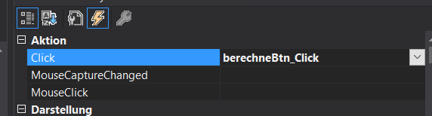
Ereignisse Steuerelemente
Auf dem Blitz kann man Ereignisse erstellen für das Element
Doppelklick auf das Feld neben dem Ereignisnamen und eine Methode für das Ereignis wird erstellt

